Slide 1
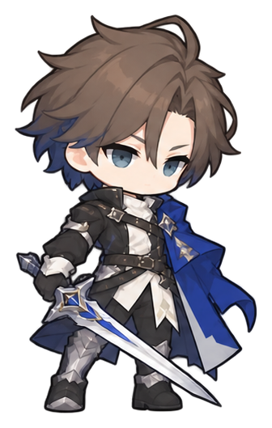
2D 게임 프로그래밍 상세 기획서
던전 원정대
동료를 모집하고 성장시켜
던전의 최종 보스에 도전하는
타워 디펜스 형식의 로그라이크 게임
게임공학과 2023184009 김연준
01
Notes:
Python과 pico2d로 개발할 1인용 PC 게임의 1차 기획서다. 동료 모집, 강화로 새 스킬 해금, 유물 선택을 통해 파티를 성장시키고 보스전에 도전한다. 본 문서의 화면과 이미지는 제작한 시안이며 게임 구현 완료를 뜻하지 않는다.
[이미지 자료]
검사 캐릭터 디자인 시안: assets/characters/cover-swordsman.png

Slide 2
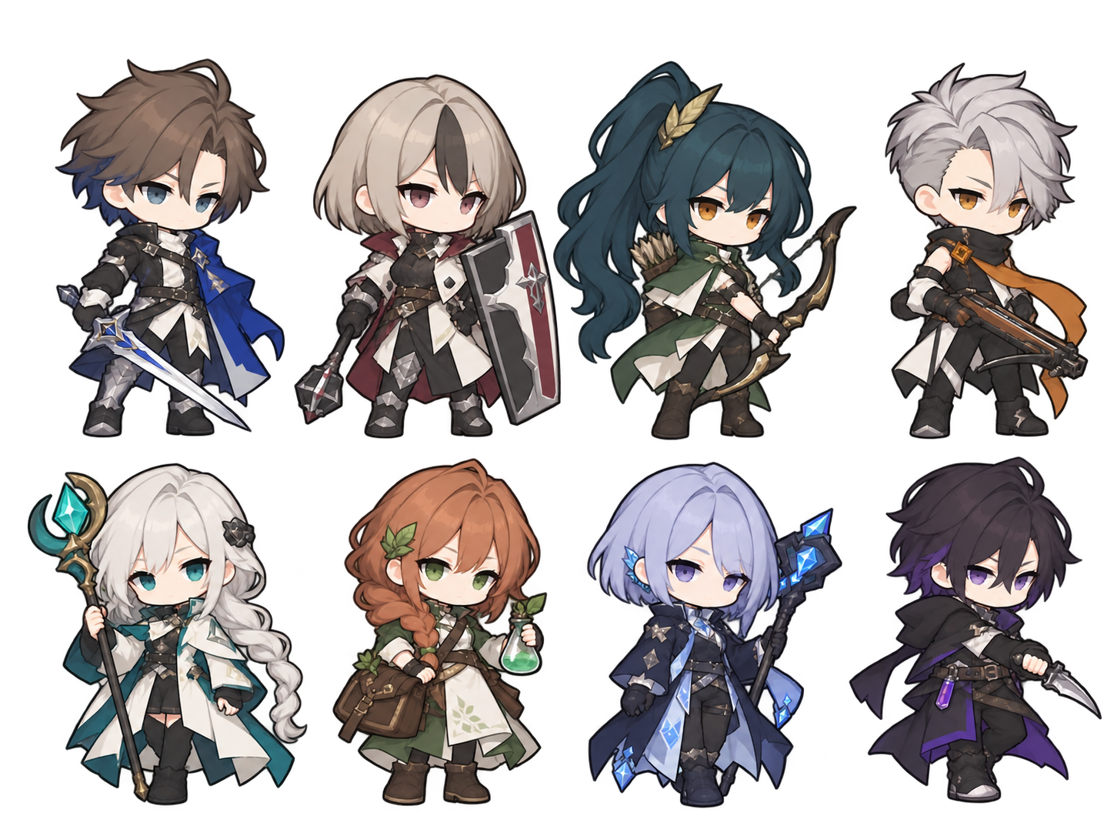
게임 소개와 최종 목표
동료를 모집하고 성장시켜
던전의 최종 보스에 도전
장르
타워 디펜스 + 로그라이크
플랫폼과 개발 도구
PC / Python / pico2d
파티 구성
시작 3명, 전투 편성 최대 6명
02
Notes:
플레이어는 고대 던전에 진입해 동료를 영입하고 전투를 진행한다. 근접·원거리·힐러·특수의 역할을 조합하고, 보상으로 파티의 약점을 보완하며 최심부의 보스에 도전한다.
[이미지 자료]
8명 동료의 승인된 SD 디자인: assets/characters/character-overview.png

Slide 3
한 번의 던전 탐험
단계 | 진행 내용
1. 출발 | 동료 3명 모집과 초기 파티 구성
2. 전투 준비 | 출전 동료 최대 6명 편성, 배치 위치와 방향 선택
3. 배치 전투 | 자동 공격·회복과 수동 스킬로 몬스터 상대
4. 보상 선택 | 모집 / 기존 동료 강화 / 유물 중 한 가지 선택
5. 다음 구역 | 성장 결과를 유지하며 일반 스테이지 4개 진행
6. 최종 보스 | 강화된 파티로 보스를 처치하면 탐험 성공
탐험을 새로 시작하면 이번 탐험에서 모집한 동료·강화 단계·유물을 초기화한다.
03
Notes:
매 전투 후 세 보상 유형 중 하나를 선택한다. 모집은 전술의 선택지를, 강화는 기존 동료의 전투력을, 유물은 파티 전체의 효과를 발전시킨다. 탐험마다 달라지는 선택으로 보스전에 대비하는 것이 핵심 재미다.

Slide 4
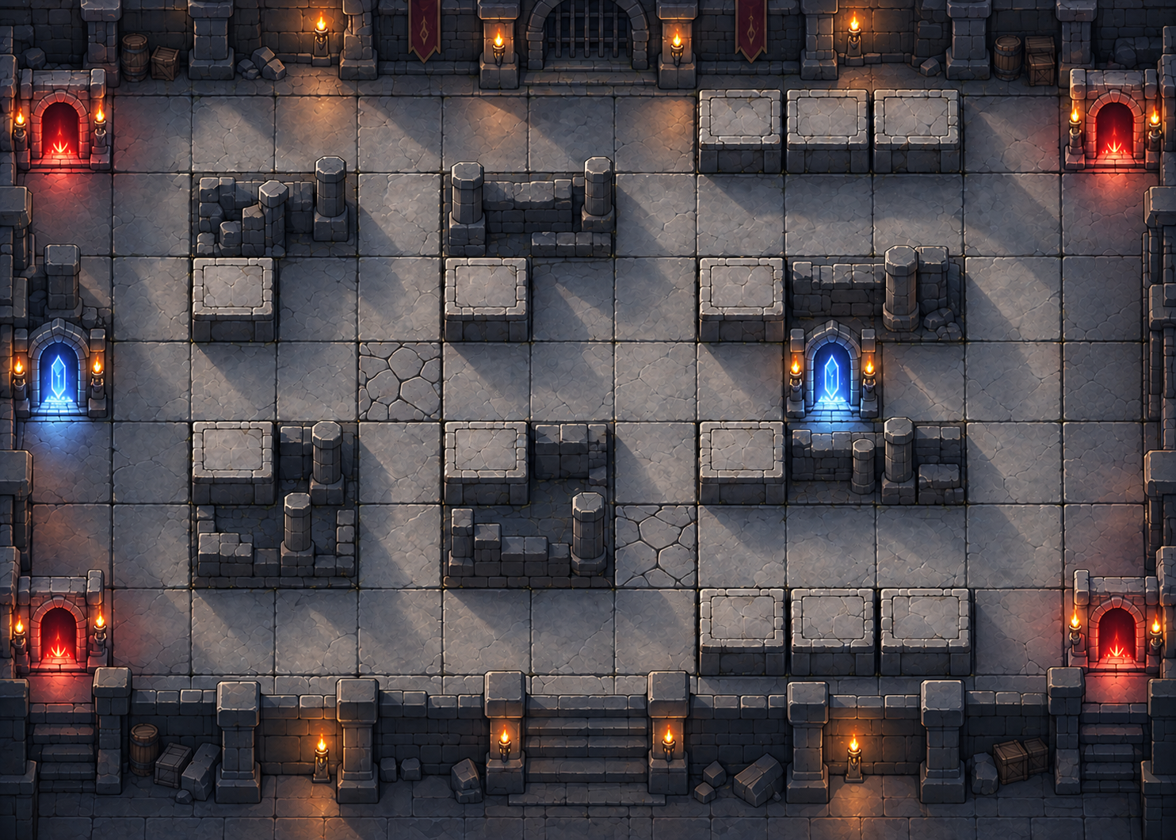
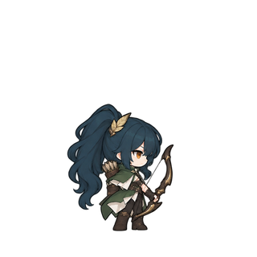
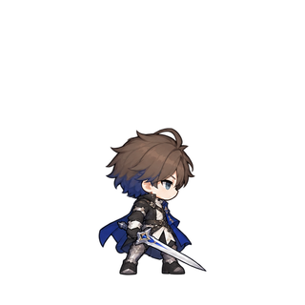
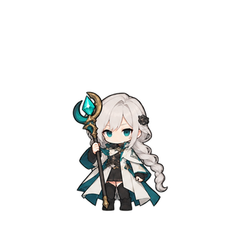
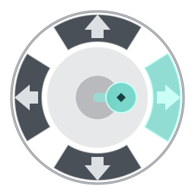
전투 화면과 승리 조건
일반 스테이지
모든 몬스터를 처리하고
탐험대 체력이 남으면 승리
방어선과 패배
적이 목표 지점을 통과하면
탐험대 체력 감소
체력이 0이 되면 탐험 실패
최종 보스
보스 처치 시 탐험 성공
보스가 방어선을 넘으면 패배
이미지와 캐릭터를 배치한 전투 화면 구상
04
Notes:
근접 동료가 길목을 저지하고 원거리 공격과 힐러, 특수 동료가 지원한다. 목표 지점 두 개로 접근하는 몬스터를 상대한다. 일반 스테이지의 몬스터 처리는 격파 또는 방어선 통과에 따른 처리 완료를 뜻하며, 보스전에서는 보스를 실제로 처치해야 승리한다.
[이미지 자료]
2단 지형과 목표 지점 2개를 가진 던전 배경: assets/maps/dungeon-room.png
swordsman 칸 배치 예시: assets/characters/sprites/frames/swordsman/right/idle.png
archer 칸 배치 예시: assets/characters/sprites/frames/archer/right/idle.png
cleric 칸 배치 예시: assets/characters/sprites/frames/cleric/front/idle.png
오른쪽 배치 방향 선택 예시: assets/ui/direction-selector/png/direction-right.png

Slide 5
던전 맵과 지형 규칙
낮은 지형
근접 동료 배치와 적의 이동
높은 지형
원거리와 힐러 중심의 배치
목표 지점 2개
여러 길목에 파티를 분산 배치
목표 맵 3종
폐허 회랑 / 유적 전당
심층 제단
현재 배경 시안 1종. 실제 칸 좌표·이동 경로·배치 가능 영역은 별도 데이터로 구성한다.
05
Notes:
낮은 지형과 높은 지형을 구분하고 각 캐릭터의 배치 가능 지형을 데이터로 관리한다. 특수 직업군은 냉기술사는 높은 지형, 그림자 도적은 낮은 지형을 사용하는 초안이다. 목표 지점과 길목을 기준으로 배치 전략을 설계한다.
[이미지 자료]
낮은 길과 높은 배치 지형이 있는 던전 맵 시안: assets/maps/dungeon-room.png

Slide 6
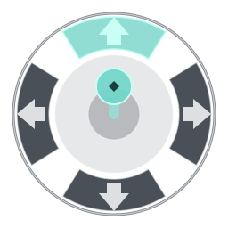
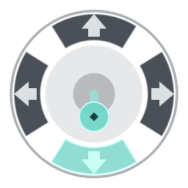
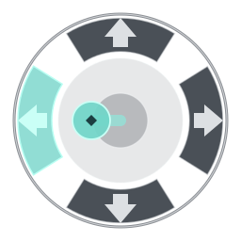
배치 비용과 공격 방향
1. 동료 카드 선택
2. 비용을 사용해 가능한 칸에 배치
3. 상하좌우 공격 방향 지정
배치 비용은 시간에 따라 회복
동료마다 배치 비용 설정
선택한 칸에서 공격·회복 범위 표시
위
오른쪽
아래
왼쪽
배치 비용과 회복 속도, 캐릭터별 공격 범위는 실제 전투 테스트로 조정한다.
06
Notes:
동료를 선택한 다음 칸과 방향을 정하는 조작을 사용한다. 방향 선택 UI는 중립·상·하·좌·우 총 5개 상태를 준비했다. 방향에 따라 캐릭터의 시선과 공격 범위가 달라진다.
[이미지 자료]
위 배치 방향 UI: assets/ui/direction-selector/png/direction-up.png
오른쪽 배치 방향 UI: assets/ui/direction-selector/png/direction-right.png
아래 배치 방향 UI: assets/ui/direction-selector/png/direction-down.png
왼쪽 배치 방향 UI: assets/ui/direction-selector/png/direction-left.png

Slide 7
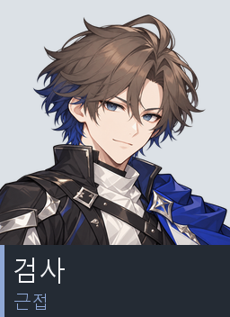
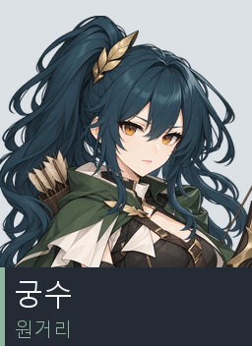

동료 모집과 최대 6명 편성
후보 3명 중 1명 영입
시작 모집
초기 동료 3명을 선택해 출발
탐험 중 모집
모집 보상을 고르면 새 동료 영입
이미 보유한 동료는 후보에서 제외
제작한 배치 프로필 카드의 모집 후보 예시
전투 파티
보유 동료 중 최대 6명 출전
6명을 넘으면 전투 전에 편성 조정
모집 보상을 선택한 횟수에 따라 보스전까지 확보하는 동료 수가 달라진다.
07
Notes:
시작 모집은 후보 중 하나를 고르는 과정을 3회 진행하는 초안이다. 탐험 중에는 모집 보상을 선택했을 때 새 동료를 얻는다. 매 스테이지에서 동료를 보장하지 않으며, 같은 캐릭터를 중복 영입하거나 중복 편성하지 않는다.
[이미지 자료]
swordsman 모집 후보 카드 예시: assets/characters/deployment/cards-2x/swordsman.png
archer 모집 후보 카드 예시: assets/characters/deployment/cards-2x/archer.png
cleric 모집 후보 카드 예시: assets/characters/deployment/cards-2x/cleric.png

Slide 8
4개 직업군과 동료 8명
직업군 | 동료 | 전투 역할
근접 | 검사 / 수호기사 | 낮은 지형에서 저지와 근접 공격
원거리 | 궁수 / 석궁병 | 높은 지형에서 집중·다중·관통 공격
힐러 | 성직자 / 약초사 | 체력이 낮은 동료 회복과 생존 지원
특수 | 냉기술사 / 그림자 도적 | 둔화·기절과 단일 대상 제압
직업군별 2명씩 준비한 디자인을 사용하며, 동료별 능력치와 배치 규칙은 구현 후 조정한다.
08
Notes:
근접은 전선을 유지하고, 원거리는 뒤에서 적을 처리한다. 힐러는 파티의 생존을 보조하며 특수는 적을 묶거나 이동을 방해한다. 특정 직업만 모으기보다 모집 결과에 맞춰 역할을 보완하는 편성 판단을 유도한다.

Slide 9
스테이지 보상과 선택의 재미
보상 선택 | 얻는 효과 | 선택할 상황
새 동료 모집 | 새 역할과 전술의 선택지 확보 | 파티에 필요한 역할이 부족할 때
기존 동료 강화 | 능력치 상승과 새로운 스킬 해금 | 이미 확보한 핵심 동료를 키울 때
유물 획득 | 이번 탐험 동안 유지되는 추가 효과 | 파티의 강점을 확장할 때
클리어마다 세 보상 유형 중 하나를 선택
현재 파티의 역할과 전투력에 맞는 보상을 고르며 성장 경로를 만든다.
09
Notes:
현재 보상 구조는 최신 발표 대본에 맞춘 선택형이다. 모집으로 인원을 늘릴지, 기존 전력을 강화할지, 유물 효과를 얻을지 판단한다. 동료와 유물의 무작위 후보가 매 탐험의 편성과 전략을 바꾸며, 탐험 전체의 성장 결과를 보스전에서 시험한다.

Slide 10
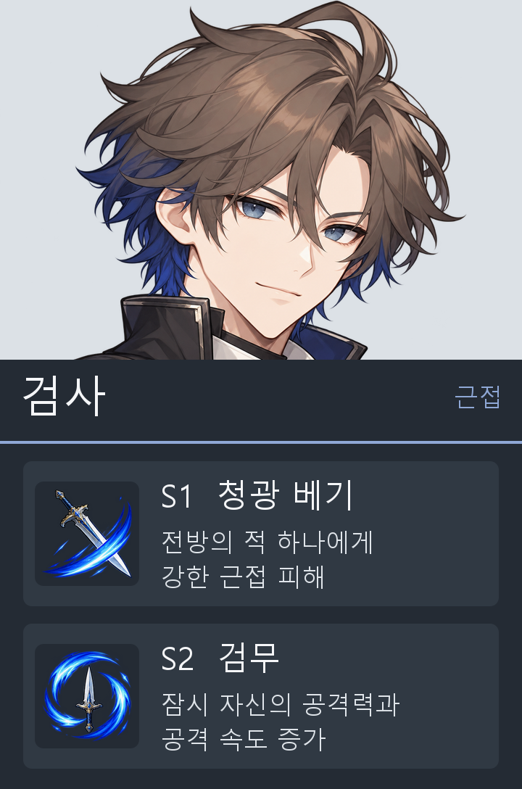


동료 강화와 새로운 스킬 해금
기본 보유: S1 청광 베기
전방의 적 하나에게 강한 근접 피해
첫 강화: S2 검무 해금
공격력과 공격 속도를 높이는 새 선택지
이후 강화: 능력치와 스킬 효과 향상
기본 S1 보유, 첫 강화로 S2 해금은 기획 초안. 강화 단계와 조건, 상승량은 추후 조정한다.
10
Notes:
강화 보상에서는 보유 동료 한 명을 고른다. 능력치를 높이고 처음 강화하는 동료는 두 번째 스킬을 해금한다. 추가 강화는 기존 공격·회복·상태 효과의 수치를 높이는 구조로 시작한다. 모든 동료는 서로 다른 2개 스킬을 목표로 한다.
[이미지 자료]
검사의 청광 베기와 검무 스킬 카드: assets/characters/skills/cards-2x/swordsman.png
청광 베기 아이콘: assets/characters/skills/icons/azure-slash.png
검무 아이콘: assets/characters/skills/icons/sword-dance.png

Slide 11
유물 6종과 파티 시너지
유물 이름 초안 | 효과 초안 | 활용 방향
전사의 문장 | 아군의 공격력 증가 | 공격 중심 파티
수호석 | 아군의 최대 체력 증가 | 길목을 오래 유지
생명의 씨앗 | 아군의 회복량 증가 | 힐러의 유지력 강화
마력의 모래시계 | 배치 비용 회복 속도 증가 | 빠른 초기 배치
정찰의 렌즈 | 아군의 공격 범위 확장 | 넓은 구역 지원
회복의 성배 | 탐험대 최대 체력 증가 | 방어선 통과에 대비
유물 보상을 고르면 후보 3개 중 1개 선택. 효과는 이번 탐험 동안 유지하며 수치는 미정이다.
11
Notes:
유물은 전투 한 번으로 소모되지 않고 현재 탐험에 누적된다. 서로 다른 파티의 강점과 약점을 보완하는 수치형 효과 6종으로 범위를 제한한다. 중복 획득 가능 여부, 누적 상한과 범위 확장 규칙은 전투 테스트 후 조정한다. 유물 전용 아이콘은 이후 제작할 예정이다.

Slide 12
스테이지와 몬스터 구성
구간 | 맵 | 출현 구성 초안
일반 1 | 폐허 회랑 | 고블린 정찰병 중심, 기본 배치 익히기
일반 2 | 유적 전당 | 중갑 스켈레톤 등장, 지속 공격 필요
일반 3 | 폐허 회랑 재사용 | 두 몬스터 혼합, 여러 길목 방어
일반 4 | 유적 전당 재사용 | 출현 수와 조합 강화, 보스전 준비
최종 보스 | 심층 제단 | 고대 수호자 처치
일반 몬스터 2종과 보스 1종, 맵 3종으로 5개 전투 구성. 이름과 난이도는 기획 초안이다.
12
Notes:
탐험대는 폐허 회랑과 유적 전당을 거쳐 심층 제단으로 향한다. 고블린은 빠르게 방어선에 접근하고 중갑 스켈레톤은 체력이 높고 느린 역할을 맡는 초안이다. 전투 사이에는 동료 체력과 스킬 대기시간을 초기화하고, 탐험대 체력과 성장 결과는 유지한다.

Slide 13
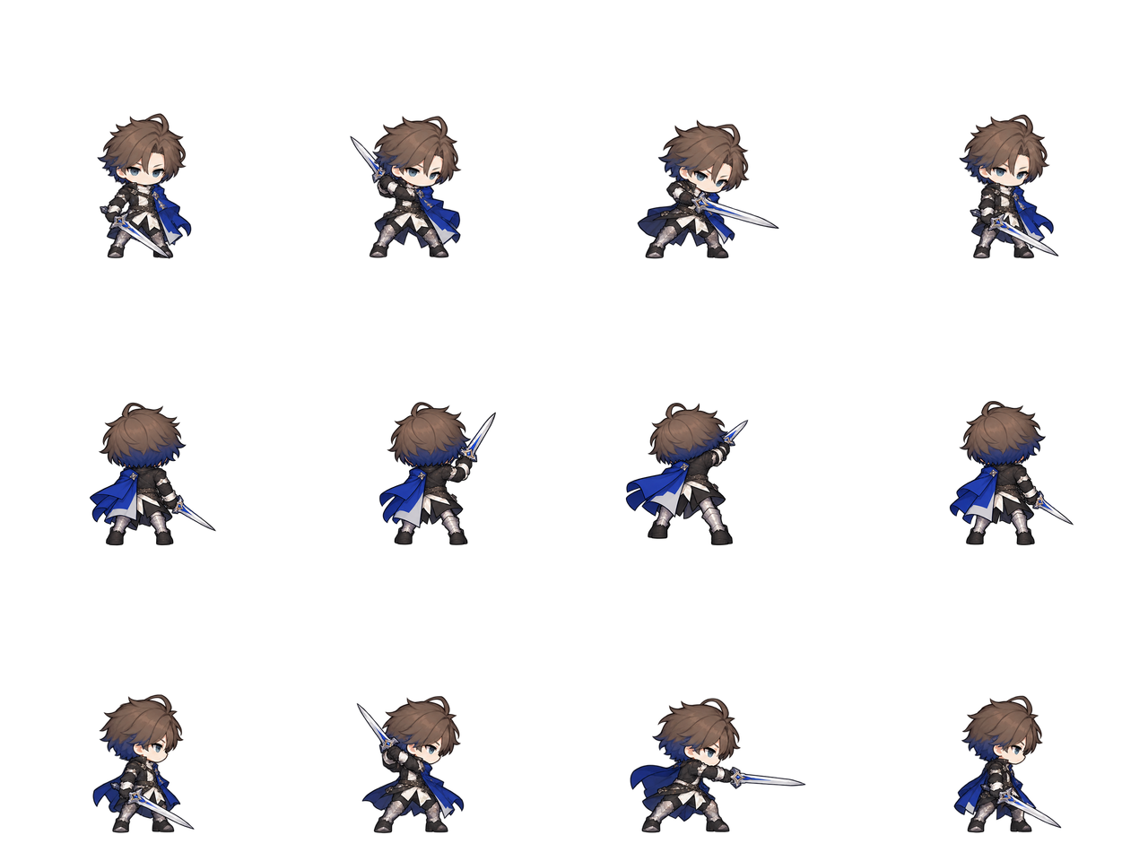
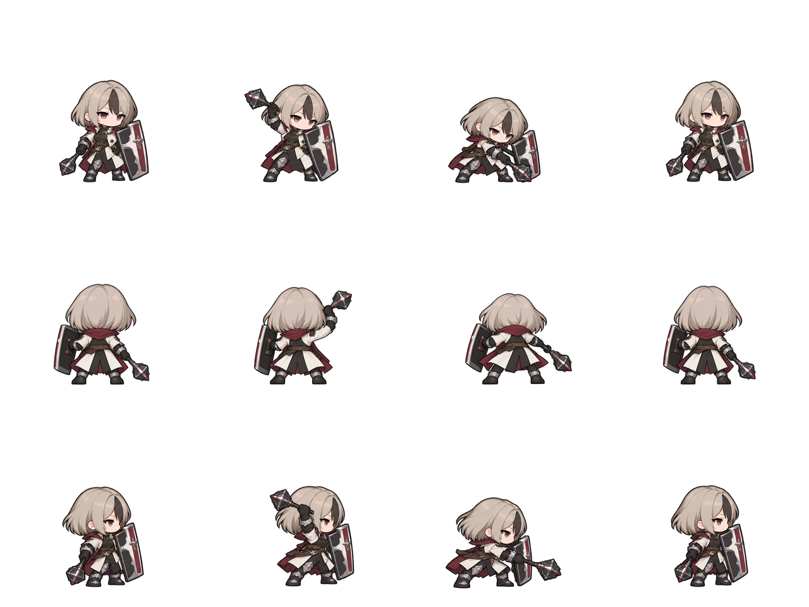
캐릭터 스프라이트: 근접
검사
수호기사
각 시트: 위부터 정면·뒷면·오른쪽 / 왼쪽부터 대기·준비·발동·마무리
13
Notes:
근접 동료 2명의 제작한 스프라이트 시트다. 캐릭터마다 방향 3개와 자세 4개를 포함한다. 무기와 복장의 디자인을 유지하고 각 프레임의 발 기준점을 맞췄다. 대기 1장과 공격 3단계를 준비했으며 걷기·피격·사망 동작은 포함하지 않는다.
[이미지 자료]
검사의 정면·뒷면·옆면과 대기·공격 동작 12프레임: assets/characters/sprites/atlases/swordsman.png
수호기사의 정면·뒷면·옆면과 대기·공격 동작 12프레임: assets/characters/sprites/atlases/guardian.png

Slide 14
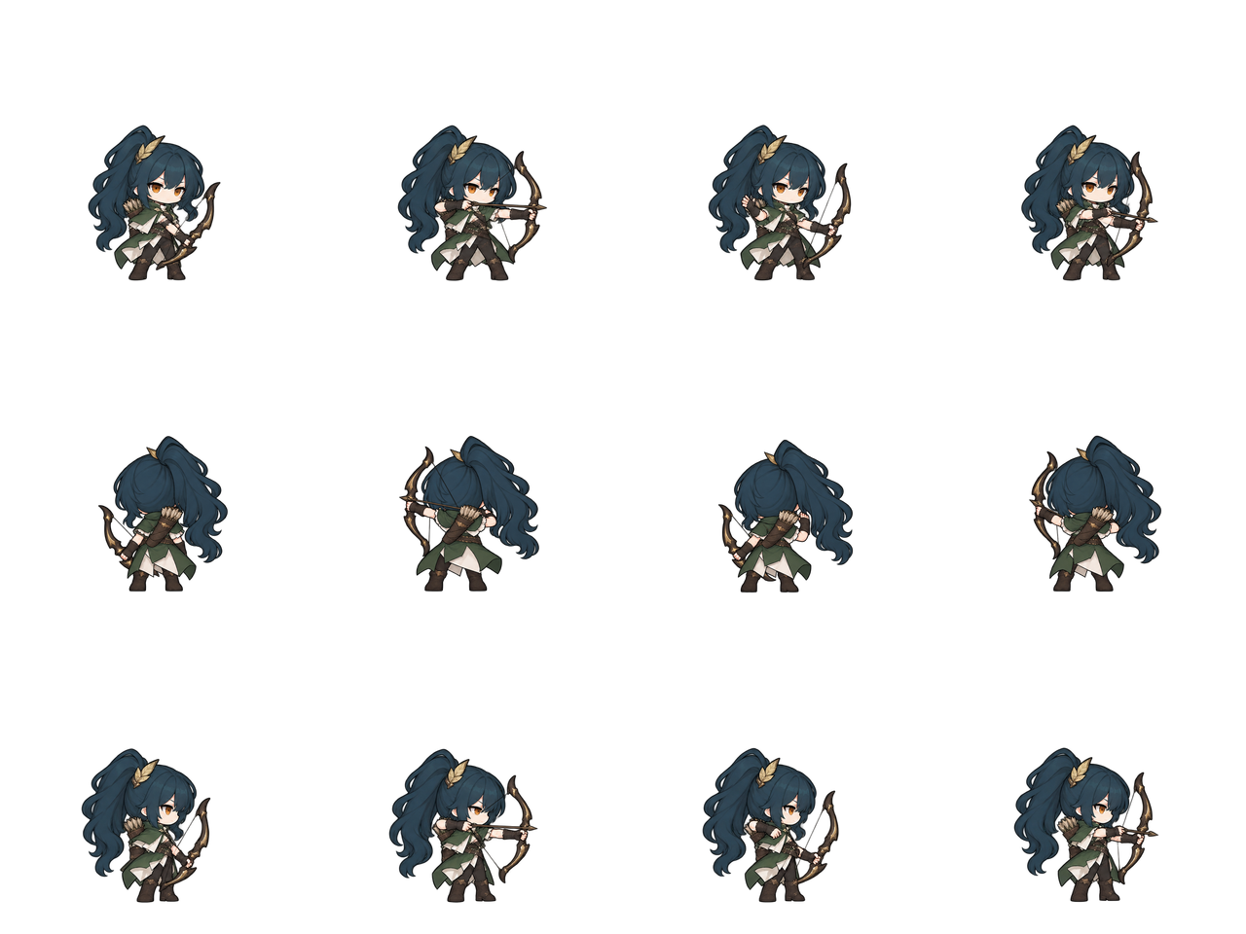
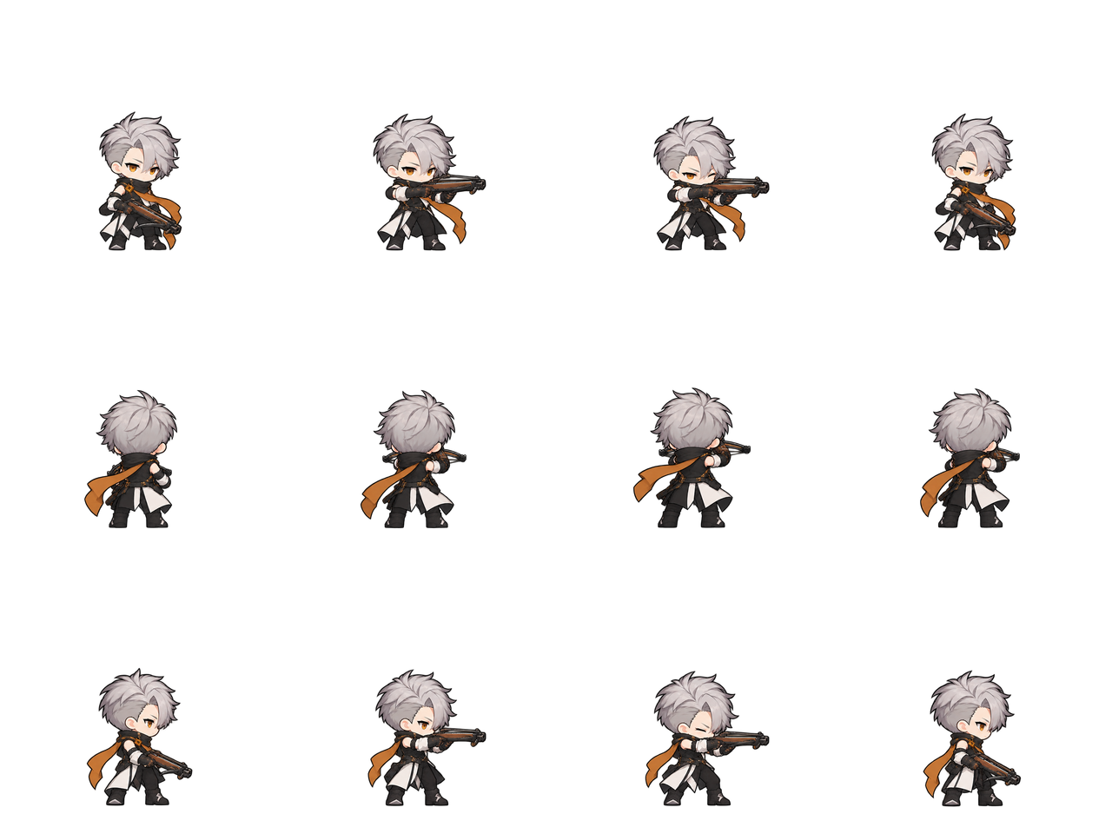
캐릭터 스프라이트: 원거리
궁수
석궁병
각 시트: 위부터 정면·뒷면·오른쪽 / 왼쪽부터 대기·준비·발동·마무리
14
Notes:
원거리 동료 2명의 제작한 스프라이트 시트다. 캐릭터마다 방향 3개와 자세 4개를 포함한다. 무기와 복장의 디자인을 유지하고 각 프레임의 발 기준점을 맞췄다. 대기 1장과 공격 3단계를 준비했으며 걷기·피격·사망 동작은 포함하지 않는다.
[이미지 자료]
궁수의 정면·뒷면·옆면과 대기·공격 동작 12프레임: assets/characters/sprites/atlases/archer.png
석궁병의 정면·뒷면·옆면과 대기·공격 동작 12프레임: assets/characters/sprites/atlases/crossbowman.png

Slide 15
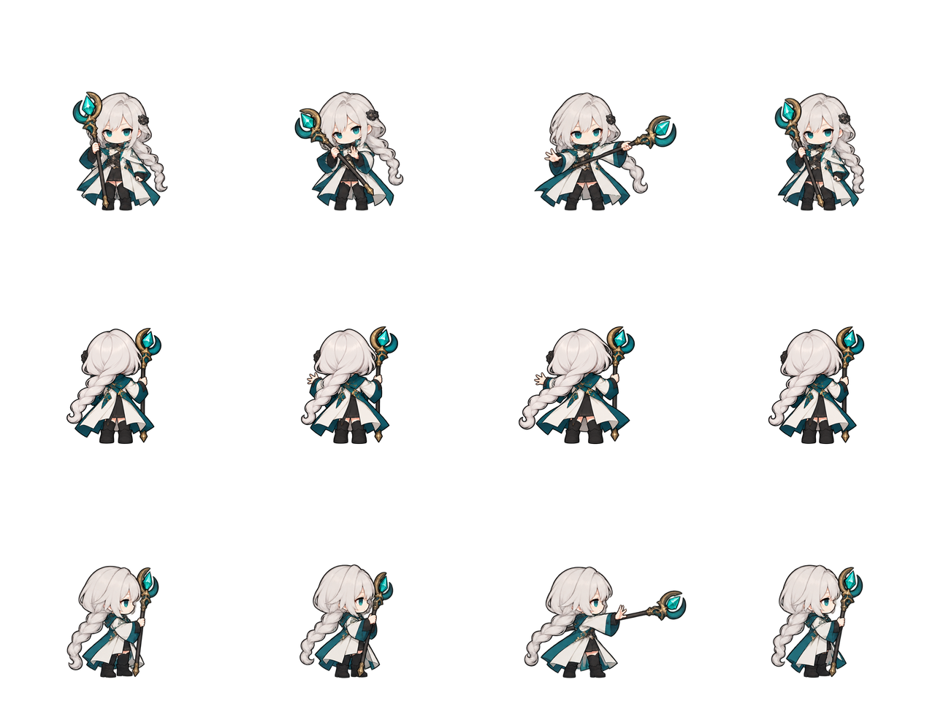
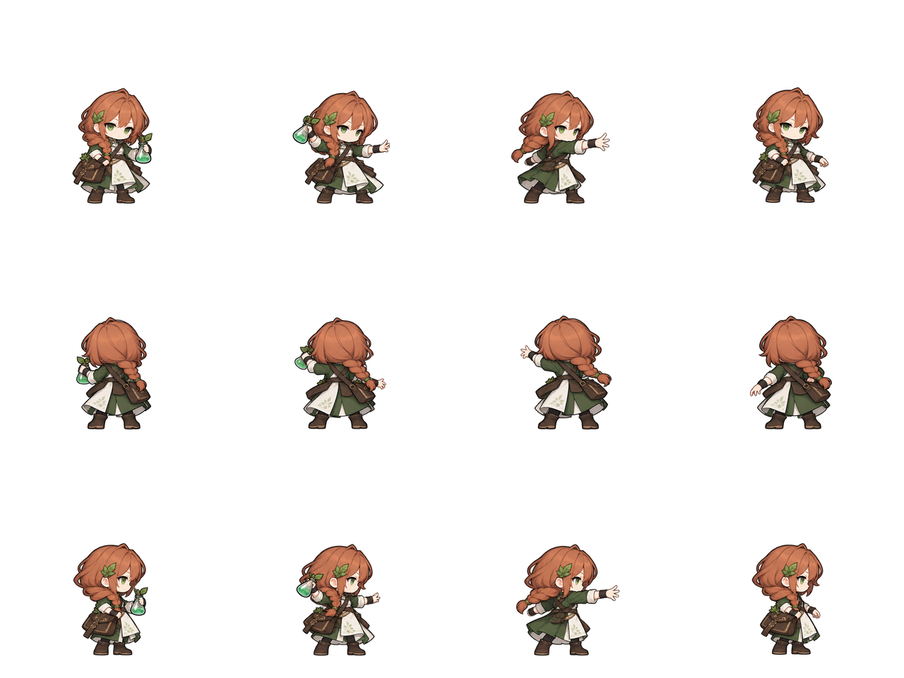
캐릭터 스프라이트: 힐러
성직자
약초사
각 시트: 위부터 정면·뒷면·오른쪽 / 왼쪽부터 대기·준비·발동·마무리
15
Notes:
힐러 동료 2명의 제작한 스프라이트 시트다. 캐릭터마다 방향 3개와 자세 4개를 포함한다. 무기와 복장의 디자인을 유지하고 각 프레임의 발 기준점을 맞췄다. 대기 1장과 공격 3단계를 준비했으며 걷기·피격·사망 동작은 포함하지 않는다.
[이미지 자료]
성직자의 정면·뒷면·옆면과 대기·공격 동작 12프레임: assets/characters/sprites/atlases/cleric.png
약초사의 정면·뒷면·옆면과 대기·공격 동작 12프레임: assets/characters/sprites/atlases/herbalist.png

Slide 16
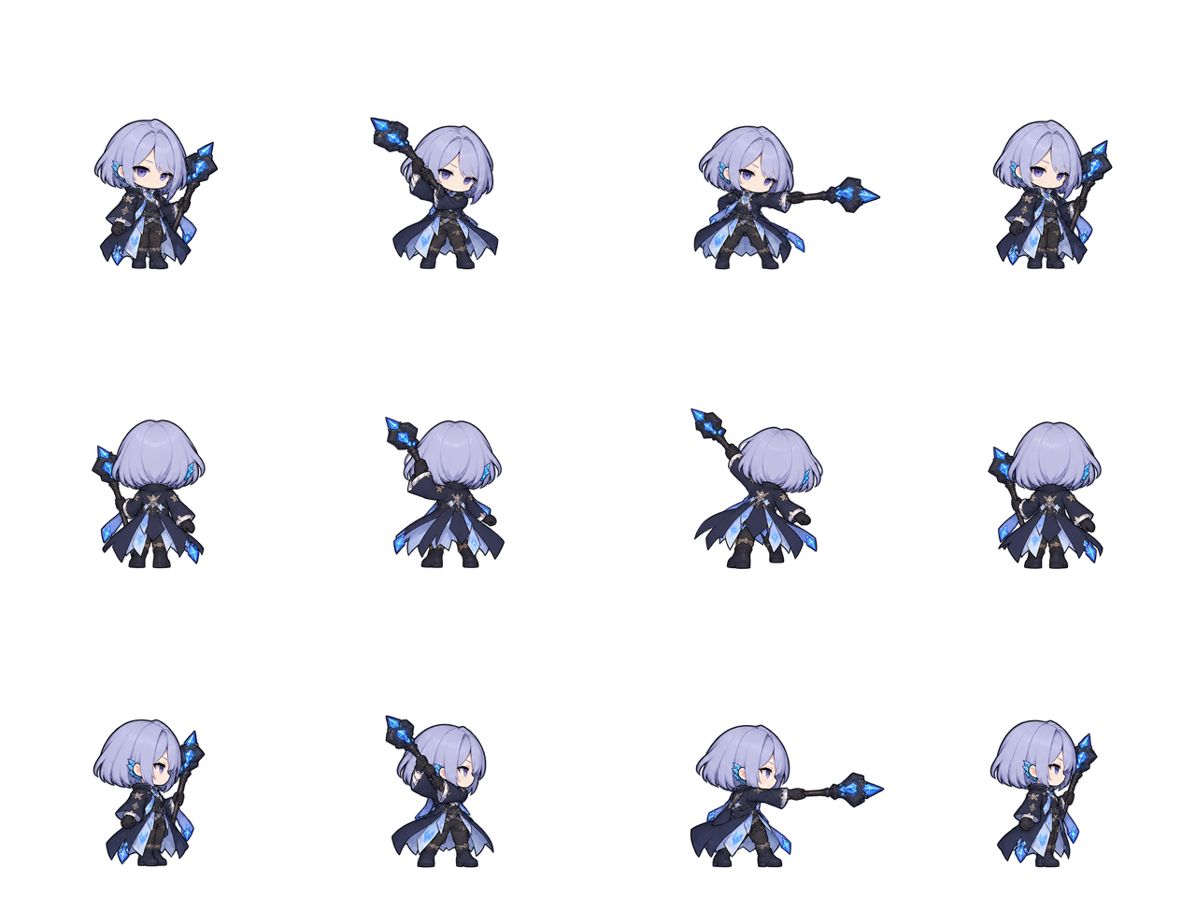
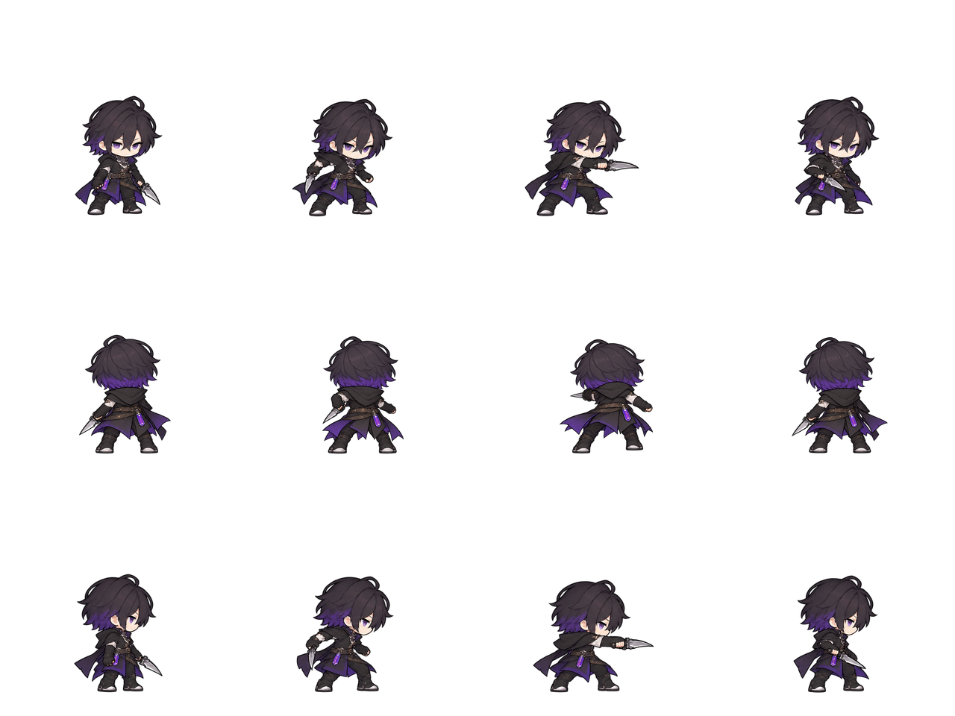
캐릭터 스프라이트: 특수
냉기술사
그림자 도적
각 시트: 위부터 정면·뒷면·오른쪽 / 왼쪽부터 대기·준비·발동·마무리
16
Notes:
특수 동료 2명의 제작한 스프라이트 시트다. 캐릭터마다 방향 3개와 자세 4개를 포함한다. 무기와 복장의 디자인을 유지하고 각 프레임의 발 기준점을 맞췄다. 대기 1장과 공격 3단계를 준비했으며 걷기·피격·사망 동작은 포함하지 않는다.
[이미지 자료]
냉기술사의 정면·뒷면·옆면과 대기·공격 동작 12프레임: assets/characters/sprites/atlases/frost-mage.png
그림자 도적의 정면·뒷면·옆면과 대기·공격 동작 12프레임: assets/characters/sprites/atlases/shadow-thief.png

Slide 17
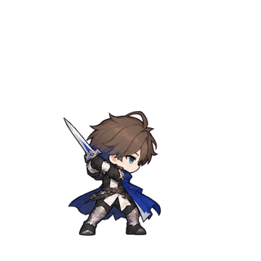
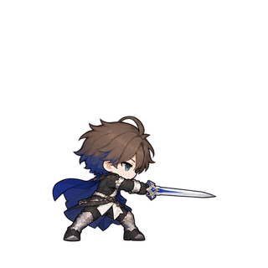
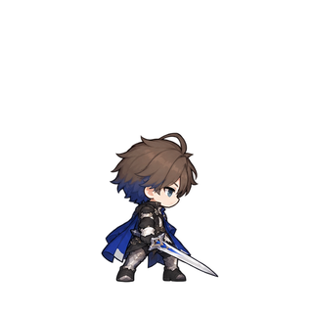
스프라이트 구성과 애니메이션 규격
대기
준비
발동
마무리
프레임과 시트
같은 발 기준점
공격 재생
320 × 320 투명 PNG
시트는 1280 × 960
왼쪽 위 원점 (160, 288)
프레임마다 위치를 일정하게 유지
준비·발동·마무리 후 대기
검사 예시 160 / 90 / 180ms
메타데이터에 프레임 위치와 재생 시간 포함. pico2d 좌표는 왼쪽 아래 원점으로 제공한다.
17
Notes:
스프라이트 8개 시트에 총 96프레임이 들어 있다. 왼쪽 방향은 오른쪽 옆면을 수평 반전해 사용하는 초안이며 무기와 복장의 좌우도 함께 반전된다. 캐릭터마다 공격 준비·발동·마무리 시간을 다르게 설정해 동작 속도를 조절한다. 투사체와 회복 효과는 별도 게임 객체로 처리할 계획이다.
[이미지 자료]
검사 옆면 대기 프레임 확대: assets/characters/sprites/frames/swordsman/right/idle.png
검사 옆면 준비 프레임 확대: assets/characters/sprites/frames/swordsman/right/attack_01.png
검사 옆면 발동 프레임 확대: assets/characters/sprites/frames/swordsman/right/attack_02.png
검사 옆면 마무리 프레임 확대: assets/characters/sprites/frames/swordsman/right/attack_03.png

Slide 18
스킬 구성: 근접과 원거리
동료 | S1 기본 스킬 | S2 강화로 해금
검사 | 청광 베기 전방의 적 하나에게 강한 근접 피해 | 검무 잠시 자신의 공격력과 공격 속도 증가
수호기사 | 수호의 맹세 잠시 자신이 받는 피해 감소 | 방패 강타 막고 있는 적에게 피해를 주고 잠시 기절
궁수 | 속사 잠시 자신의 기본 공격 속도 증가 | 갈래 화살 범위 안 여러 적을 동시에 공격
석궁병 | 관통 사격 일직선 위의 적들을 관통하는 사격 | 약점 포착 범위 안 적 하나에게 강한 원거리 피해
캐릭터당 서로 다른 2개 스킬, 총 16종 목표. 피해·회복·강화·방해 효과를 공통 처리한다.
18
Notes:
기본 스킬 S1을 먼저 사용하고 동료 강화로 S2를 해금한다. 준비된 스킬은 플레이어가 전투 상황에 맞춰 직접 사용한다. 효과 설명은 기획 초안이며 피해량, 회복량, 지속 시간과 재사용 시간은 구현 후 조정한다.

Slide 19
스킬 구성: 힐러와 특수
동료 | S1 기본 스킬 | S2 강화로 해금
성직자 | 치유의 빛 범위 안 아군 하나의 체력을 즉시 회복 | 생명의 성역 범위 안 여러 아군의 체력을 동시에 회복
약초사 | 응급 처치 체력이 낮은 아군을 빠르게 회복 | 재생 물약 잠시 아군의 체력을 지속해서 회복
냉기술사 | 서리 속박 범위 안 적들의 이동 속도 감소 | 빙결 감옥 범위 안 적들을 얼려서 잠시 기절
그림자 도적 | 급소 찌르기 적 하나의 급소를 노려 강한 근접 피해 | 마비 독침 독침을 맞힌 적을 잠시 기절
캐릭터당 서로 다른 2개 스킬, 총 16종 목표. 피해·회복·강화·방해 효과를 공통 처리한다.
19
Notes:
기본 스킬 S1을 먼저 사용하고 동료 강화로 S2를 해금한다. 준비된 스킬은 플레이어가 전투 상황에 맞춰 직접 사용한다. 효과 설명은 기획 초안이며 피해량, 회복량, 지속 시간과 재사용 시간은 구현 후 조정한다.

Slide 20
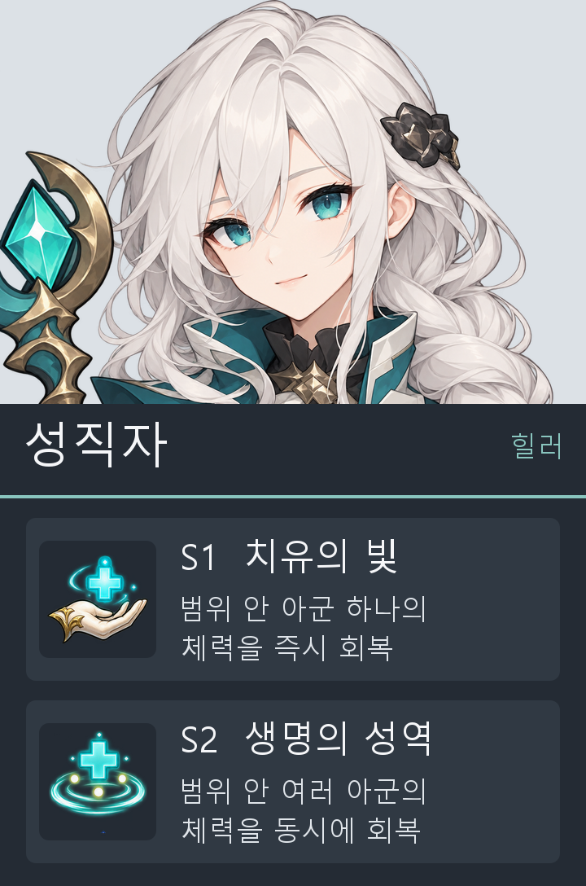
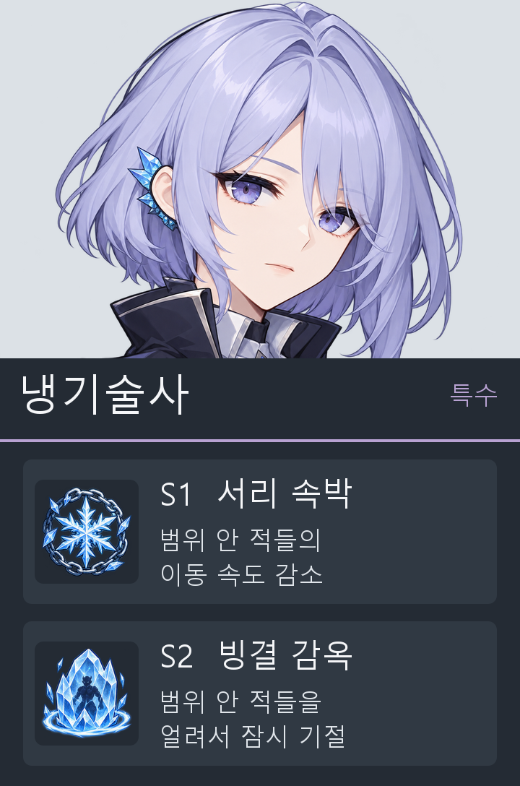
배치 프로필과 스킬 카드 시안
전투 중 빠르게 확인
캐릭터 초상과 직업 표시
S1·S2 이름과 효과 안내
잠긴 스킬과 사용 가능 상태 구분
스킬 사용 계획
선택한 동료의 스킬을 확인하고
준비된 스킬을 직접 사용
사용 뒤 재사용 대기시간 적용
프로필 카드 8종과 스킬 아이콘 16종을 준비했다. 잠금·대기시간 표시 기능은 구현 예정이다.
20
Notes:
제작한 캐릭터 초상과 스킬 아이콘을 게임 UI에 활용한다. 이미지는 카드 시안이며 해금 상태나 재사용 시간 표시는 이후 게임 코드에서 표현한다. 배치 프로필은 기본 128×176, 스킬 카드는 360×544이며 2배 크기 이미지도 함께 준비했다.
[이미지 자료]
성직자 치유 스킬 프로필 카드: assets/characters/skills/cards-2x/cleric.png
냉기술사 방해 스킬 프로필 카드: assets/characters/skills/cards-2x/frost-mage.png

Slide 21
주요 객체와 구현 책임
구성 | 처리할 내용
GameWorld | 동료·몬스터·효과 객체의 갱신과 그리기
GameState | 모집·편성·전투·보상·결과 화면 전환
Map | 칸의 높이, 배치 가능 영역, 적의 경로와 목표 지점
Character | 능력치·방향·공격·회복·스킬·애니메이션
Monster | 경로 이동, 저지 상태, 체력과 방어선 통과
Reward | 후보 생성, 모집·강화·유물 선택과 탐험 데이터 유지
Python과 pico2d로 개발하며 동료·스킬·유물의 수치는 데이터로 관리한다.
21
Notes:
게임 반복문에서 입력 처리, 객체 상태 계산, 화면 그리기를 분리한다. 공격·회복·강화·방해 효과의 공통 처리를 먼저 만들고 캐릭터별 수치와 효과 조합으로 콘텐츠를 확장한다. 이 표는 구현 계획이며 아직 게임 실행 코드가 완성된 상태는 아니다.

Slide 22
개발 목표와 현재 준비 상태
항목 | 초기 완성 목표 | 현재 상태
캐릭터 | 8명, 시트 8개와 개별 프레임 96장 | 이미지 시안 준비
스킬 | 동료당 2개, 총 16종과 해금·강화 | 카드·아이콘 준비
배치 UI | 동료 선택, 칸·방향 선택, 비용 처리 | 방향 이미지 5상태 준비
맵 | 3종으로 일반 전투 4개와 보스전 구성 | 배경 시안 1종 준비
몬스터 | 일반 2종과 최종 보스 1종 | 제작·구현 예정
기본 전투 | 자동 공격·회복, 저지와 수동 스킬 | 구현 예정
탐험 진행 | 보상 선택, 파티 성장, 보스전과 결과 | 구현 예정
먼저 한 스테이지의 전투와 보상을 연결한 뒤 캐릭터·맵·보스전을 목표 수량까지 확장한다.
22
Notes:
이미지와 프로필은 제작한 시안이다. 게임 기능의 구현 완료를 의미하지 않으며, 맵의 실제 칸 데이터와 경로도 별도로 구성해야 한다. 개발 초반에는 한 번의 전투와 보상 선택이 실제로 작동하는 흐름을 먼저 검증한다.

Slide 23
6주 기준 개발 계획
기간 | 개발 내용 | 완료 기준
1주 | 게임 반복문, 맵 칸과 경로, 화면 전환 | 몬스터가 경로를 따라 이동
2주 | 배치 비용, 기본 공격·회복, 저지와 승패 | 일반 전투 1개 클리어
3주 | 모집, 최대 6명 편성, 동료 강화와 스킬 해금 | 선택한 보상이 파티에 반영
4주 | 유물과 스킬 효과, 스테이지 진행 | 일반 전투 4개와 보상 연결
5주 | 동료 8명과 스킬 16종, 최종 보스와 결과 | 탐험 시작부터 보스전까지 진행
6주 | 오류 수정, 난이도와 애니메이션 속도 조절 | 한 번의 탐험을 실제 플레이로 검증
상대 일정이며 실제 수업 일정에 맞춰 조정한다. 핵심 흐름 완성 후 콘텐츠 수량을 늘린다.
23
Notes:
매 단계는 기능 단위로 구현하고 실제 동작을 확인한다. 초기에는 한 맵으로 배치·전투·보상을 검증한 다음 나머지 동료와 맵으로 범위를 확장한다. 애니메이션의 준비·발동·마무리 시간을 실제로 재생해 속도를 조절한다.

Slide 24
프로젝트 자료와 제출 링크
발표 동영상
https://www.youtube.com/watch?v=OwTFQGSFT5A
Git 저장소
https://github.com/hyde3041/2DGameProgramming
발표 PPT / 상세 기획서 PPT / 기획 문서 / 제작한 스프라이트와 UI
게임공학과 2023184009 김연준
24
Notes:
제출용 Git 저장소에서 발표 자료와 상세 기획서, 이미지 파일을 함께 제공한다. YouTube 링크는 사용자가 제공한 발표 영상 주소다. 과제 안내에 따라 발표 PPT는 6장으로 유지하고, 분량 제한이 없는 상세 기획서는 제작 자료와 규칙을 자세히 정리한다.

